Slide 1
مباني مديريت تعارض
دانشكده مديريت و اقتصاد
دانشگاه صنعتي شريف

Slide 2
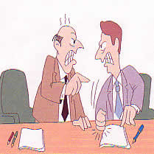
تعاريف تعارض
فرايند احساس و ادراك هر گونه ناسازگاري در درون و يا بين افراد، گروه ها، يا سازمانها است كه منتهي به رفتار پنهان و يا آشكاراي متعارض در دو طرف گردد.
تعارض در بين افراد اشاره به فرايندي دارد كه در آن شخص “الف” به طور عمدي مي كوشد تا به گونه اي بازدارنده سبب ناكامي شخص “ب” در رسيدن به علايق و اهدافش شود و از اينرو ادراك و احساس تعارض در يك يا هر دو طرف بوجود آيد.
در اين تعاريف ادراك از مخالفت، جلوگيري از كاميابي و احساس بازدارندگي نشان دهنده وجود تعارض هستند.

Slide 3
تعاريف اوليه از مديريت تعارض
تعارض امري گريز ناپذير در سازمان است كه بايد مديريت شود.
روشهايي كه بوسيله آنها بتوان از انرژي هاي حاصل از فرايند تعارض در جهت اصلاح وضع روابط بين افراد، جو سازمان، و رشد كاركنان و در جهت دستيابي به اهداف سازمان استفاده نمود.
فرايند رفع و بر طرف نمودن موانع ادراكي و رفتاري موجود كه بر سر راه رسيدن به توافق قرار گرفته اند.
ديدگاه نوين در مديريت تعارض با تاكيد بر ايجاد و حفظ تعارض كاركردي
ديدگاه سنتي در مديريت تعارض با تاكيد بر رفع تعارض

Slide 4
انواع تعارض
درون فردي
تعارض بين فردي
درون گروهي
سازماني
بين سازماني

Slide 5
نمونه هايي از عوامل اصلي تعارضات بين فردي
ادراكات، پيش فرضها و قضاوت هاي درباره يكديگر (عمدتاً ناشي از سوء تفاهم و عدم توجه كافي به حقايق)؛
تفاوت هاي فردي كاركنان (مانند تفاوت شخصيت، ارزشها، شخصيت هاي خود شيفته)
ارتباطات نا مؤثر (مانند پيام گذاري اشتباه، انتخاب رسانه ارتباطي نا مناسب، فقدان فيدبك)
رهبري نامؤثر در واحد/سازمان (ايجاد احساس تبعيض، ايجاد گروه هاي خودي و غير خودي در سازمان، فقدان توانايي در توزيع مناسب منابع)
ساختار، فرايند، رويه ها (ساختار ماتريسي، فرايند هاي نا مناسب، رويه هاي نا متناسب با ماهيت سازمان، قوانين مبهم و يا تبعيض آميز)

Slide 6
چندين مثال از علل تعارض
ابهام در مسئوليتها و وظايف محوله؛
فشارهاي عصبي؛
عدم تناسب اختيار با مسئوليت؛
انتصاب و ترفيعات شغلي غير صحيح؛
وابستگي متقابل واحدها به يكديگر؛
رسميت نامتناسب با شرايط سازمان؛
فقدان ساختار متوازن قدرت؛
تعارض بين متخصصان و سيستم ديوان سالار در سازمان؛
محيط سازماني پر تلاطم؛
منابع محدود و مشترك سازماني؛
فقدان سيستم مناسب انگيزشي؛
ايجاد تغييرات بدون آمادگي لازم؛

Slide 7
چندين مثال از علل تعارض(ادامه)
شرايط فيزيكي سازمان؛
حل مشكلات با توافق اجباري؛
هوش عاطفي كم افراد؛
عدم رعايت اصول اخلاقي؛
انتقاد مخرب و غير سازنده؛
عدم اعمال صحيح تنبيهات اداري؛
تاكيد بر مواضع خود در مذاكرات؛
شايعات در سازمانها؛
رقابت منفي(برد- باخت) گروهي.

Slide 8
مكتبهاي گوناگون فكري
بايد از تعارض پيشگيري شود (ديدگاه سنتي).
جلوي تعارض نبايد گرفته شود و درجاتي از آن ممكن است كاركردي باشد (ديدگاه روابط انساني).
برخي از تعارضها براي يك گروه به منظور تقويت خود انتقادي و خلاقيت كاملاً ضروري هستند (ديدگاه تعاملي).

Slide 9
انواع تعارض در سازمانها
تعارض رابطه اي: به روابط بين فردي مربوط مي شود. مانند عصبانيت، خصومت، انتقام گيري، انتقاد مخرب.
تعارض وظيفه: به محتوي اهداف و كار مربوط مي شود. مانند اختلاف نظر در اهداف، محتوي تصميمات، چگونگي تفسير اطلاعات.
تعارض فرآيند: به چگونگي انجام گرفتن كار مربوط مي شود. مانند چگونگي استفاده از منابع، روشهاي انجام كار، مراحل انجام يك كار/پروژه، چگونگي انجام تفويض اختيار.

Slide 10
تعارض كاركردي و غير كاركردي
تعارضات بين فردي به دليل ايجاد واكنش هاي هيجاني و عصبي در اغلب اوقات غير كاركردي است.
سطوح پايين تعارض فرآيند و سطوح متوسط به پايين تعارض وظيفه اي ممكن است كاركردي باشد.

Slide 11
تعارضات كاركردي
ايده هاي ناپخته نقد مي شوند.
موجب تلاش براي دستيابي به اطلاعات بيشتر و حقيقي تر مي شود.
قالب هاي فكري منجمد شكسته مي شود.
فرهنگ ارزيابي مستمر تقويت مي شود.
بستر خلاقيت و نوآوري تقويت مي شود.
كيفيت تصميمات بالا مي رود و انتخاب هاي غني تري در اهداف و استراتژي ها بوجود مي آيد.
زمينه رشد سازمان را فراهم مي كند.

Slide 12
تعارض در مراحل مختلف كار تيمي
در ابتداي كار تيمي، مقدار كمي تعارض فرايندي اما سطح متوسطي از تعارض وظيفه اي لازم است.
تعارض فرايندي پس از مرحله شكل گيري بايد به تدريج زيادتر شود و به سطح متوسطي برسد.
در مرحله اجراي فعاليت هاي تيم بهتر است سطح تعارضات كاهش يابد اما مقداري تعارض فرايندي براي اصلاح روشها لازم است.
در مراحل پاياني كار تيمي سطح متوسطي از تعارض وظيفه اي براي ايجاد اطمينان از دستيابي به اهداف و تعيين مراحل بعدي لازم است.

Slide 13
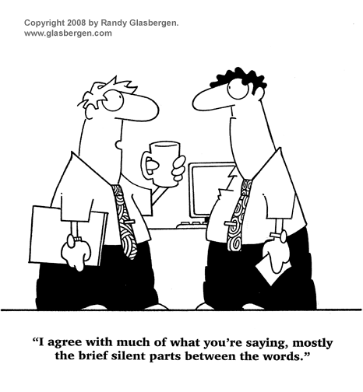

Slide 14
فرايند تعارض از نظر توماس
تعارض در دو طرف ادراك مي شود.
هر دو طرف واكنش هاي عاطفي از خود نشان داده و در مورد آن به گونه هاي متفاوتي مي انديشند.
افراد مقاصد و برنامه هاي مختلفي را براي برخورد با تعارض بوجود مي آورند.
اين برنامه ها توسط افراد عملي مي شود.
طرف مقابل نيز به اين اعمال واكنش نشان مي دهد.

Slide 15
فرآيند تعارض از ديدگاه رابينز
مرحله يك: مرحله دو: مرحله سه: مرحله چهار:
مخالفت بالقوه بروز تعارض رفتار نتيجه
تعارض افزايش عملكرد
شرايط اوليه تضاد پنداري
- ارتباطات
- ساختار
- متغيرهاي شخصي دست يازيدن به تعارض كاهش عملكرد
تضاد آشكار - رقابت
- تشريك مساعي
- مصالحه
- اجتناب كردن
- گذشت

Slide 16
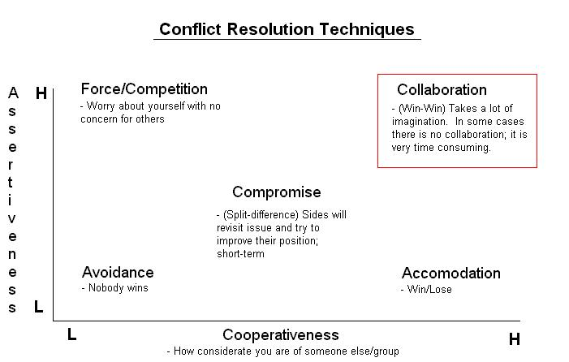
رويكردهاي حل تعارض

Slide 17
رويكردهاي رفتاري به موقعيت تعارض
رقابت (برد - باخت)
تشريك مساعي (برد - برد)
مصالحه (نسبتاً برد - برد)
اجتناب (باخت – باخت)
گذشت (باخت – برد)
واكنش صحيح به موقعيت تعارض تابع متغيرهاي موقعيتي و تصميمي اخلاقي به شمار مي رود.

Slide 18
موقعيت هاي صحيح استفاده از رقابت
وقتي اقدامي سريع و قاطع مورد نياز مي باشد. موارد اضطراري.
در مواردي كه جهت سعادت همكاران و سازمان مطمئن باشيد كه داراي اطلاعات كاملاً صحيح و كافي هستيد و بايد سريعاً عمل كنيد.
در برابر افرادي كه در موقعيت هاي غير رقابتي به نفع شخصي خود سود مي برند.

Slide 19
موقعيت صحيح استفاده از اجتناب
وقتي موقعيت پيش آمده پيش افتاده است يا مشكل مهمتر ديگري به سازمان فشار مي آورد.
وقتي اطمينان داريد كه هيچ شانسي براي دستيابي به اهدافتان وجود ندارد.
وقتي شرايط وجود تعارض موجب آشوب و نا آرامي شديد مي شود به گونه اي كه به شدت به همكاران يا سازمان آسيب وارد كند.
وقتي نياز يه ايجاد شرايطي است تا احساسات تند ديگران براي پرهيز از شرايط بحراني فروكش پيدا كند.
وقتي درگيري در موقعيت تعارض سودي براي حل مسايل ندارد.

Slide 20
موقعيت صحيح استفاده از همكاري
يافتن يك راه حل جمعي وقتي كه رسيدن به توافق براي طرفين سود آور باشد.
وقتي همكاري موجب بوجود آوردن راه حل ها و موقعيت هاي جديد براي رشد افراد و سازمان مي شود.

Slide 21
موقعيت صحيح استفاده از مصالحه
وقتي اهداف مهم هستند اما ارزش مجادله و استفاده از سبكهاي رقابتي ندارند.
وقتي حريفان داراي سطوح برابري از نظر قدرت سازماني هستند.
براي دستيابي به توافق موقتي در مشكلات پيچيده
براي رسيدن به راه حل هاي موقت وقتي كه محدوديت زماني وجود دارد.

Slide 22
موقعيت صحيح استفاده از سازش
وقتي متوجه شده ايد كه نظرتان اشتباه است.
وقتي كه مشكلاتي كه براي طرف مقابل پيش مي آيد داراي اهميت بسيار زيادتري نسبت به مشكلات شما مي باشد.
براي ايجاد احساس مشاركت در مواقعي كه اين احساس براي موفقيت بسيار مهم باشد.
جهت ايجاد فضايي براي پيشرفت و يادگيري زير دستان با توجه به درس گرفتن از اشتباهات گذشته

Slide 23
تاثير پيش فرضهاي ذهني بر تعارضات بين فردي
“باورها و پيش فرضهاي ذهني” و “رفتارهاي” انسانها داراي وابستگي زيادي به يكديگر مي باشد.
تعارضات بين فردي ممكن است به دليل پيش فرضهاي ذهني بوجود آيد.
رفتار افراد عمدتاً بر اساس ادراکشان از واقعيت شكل مي گيرد؛ نه الزاماً بر اساس خود واقعيت
ادراك انسان از واقعيت ها داراي محدوديت هاي فراواني مي باشد.
بسياري از پيش فرضها و قضاوت هاي انسان ممكن است بر اساس ادراكاتي باشد كه الزاماً صحيح نمي باشند.

Slide 24
انواع باورها و پيش فرض ها
درباره ديگران؛
درباره خود؛
درباره وقايع و پديده هاي محيطي.

Slide 25
شناسايي نردبان استنتاج در ذهن خود
بر اساس مطالعات آرجريس و شان (1996) افراد به صورت گزينشی اطلاعات لازم را از محيطشان اخذ می کنند. سپس ممکن است به سرعت زنجيره ای از استنباطها را در ذهن شکل داده، وسپس روابطي بين اطلاعات جديد و فرضها و باورها را با تفاسير خود از اطلاعات موجود ايجاد کنند، ونهايتاً رفتارهايشان را بر اساس استنباطهايشان بــــروز دهند.
چنين استنباطهايی معمولاً آزمون نشده و متاسفانه گاهی غير صحيح می باشند.

Slide 26
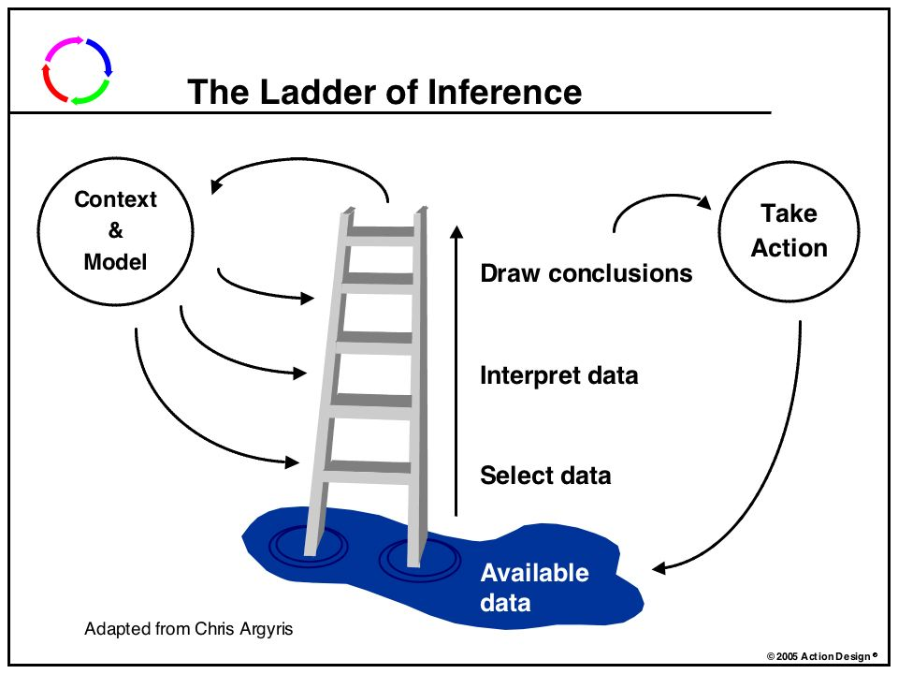
شناسايي نردبان استنتاج در ذهن خود

Slide 27
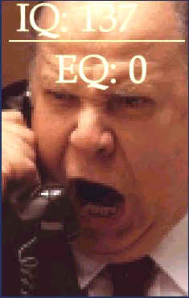
هوش عاطفي
خود آگاهي؛
مديريت و كنترل احساسات خود؛
خود انگيزه بخشي؛
توجه به هيجانات ديگران؛
مهارتهاي اجتماعي.

Slide 28
استفاده از روشهاي مذاكره اصولي
موضع گيري نكنيد؛
بر اساس حقايق و اطلاعات گفتگو كنيد؛
اشخاص را از مسئله جدا كنيد. منتقد نظرات باشيد نه افراد؛
به نظرات مخالف خود گوش فرا دهيد؛
به جاي مواضع به خواسته ها توجه كنيد؛
راه حل هاي گوناگوني بيابيد كه به سود طرفين باشد.

Slide 29
انتقاد مخرب
بدون مراعات؛ خشن؛ زننده؛ با طعنه؛
انتقاد در جمع؛
استفاده از تهديد؛
نا وقت؛
اسناد عملكرد نامطلوب به عوامل دروني (شخصيت، كوشش، انگيزه، توانايي)؛
عموميت دادن عملكرد ضعيف در يك حوزه به تمامي ابعاد عملكردي فرد؛
عدم ارائه هيچ پيشنهادي براي بهبود اوضاع؛
همراه با عصبانيت براي تخريب يا انتقام گيري.

Slide 30
برخي از روشهاي مديريتي رفع تعارض
تعيين چشم انداز و اهدافي مشترك؛
شناسايي و تاكيد بر خطري مشترك؛
ايجاد تصويري بزرگ از ارتباط بين فعاليت هاي گوناگون سازمان؛
خلق كدهاي اخلاقي در سازمان و ترويج توجه و استفاده از آنها؛
تقويت فرهنگ حقيقت گرا؛
ادغام يا تفكيك واحدها يا تغيير در فرايندها؛
ايجاد واحد هاي هماهنگ كننده در ساختار سازمان؛
تشكيل منظم جلسات هماهنگي و اطلاع رساني؛
ايجاد محيطي شاد و دوستانه.

Slide 31
موفق باشيد.

